Slide 1
Vježba 3. Brza priručna memorija-Cache
Dunja Gotovac

Slide 2
Zadatak za vježbu 3.
Ponoviti primjere sa slajdova na svom računalu, te napisati izvještaj.
Koristiti programski jezik po izboru (u primjerima je korišten C#)

Slide 3
Brza priručna memorija
Cache, priručna ili predmemorija je mala memorija koja služi pohranjivanju podataka kojima procesor često pristupa, a služi za povećanje brzine izvođenja programa.

Slide 4
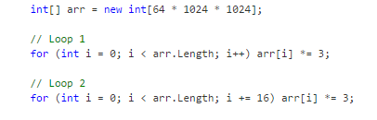
Primjer 1. Performance i pristup memoriji
Koja petlja će se brže izvršiti?
Prva petlja množi svaku vrijednost u nizu s 3, dok druga množi svaku 16-tu.

Slide 5
Primjer 1. Performance i pristup memoriji
Druga petlja brža je samo 6%, od prve, na modernim mašinama ove petlje izvršavaju se približno jednako 80ms i 78ms.
Razlog približno jednakom izvršavanju je memorija.

Slide 6

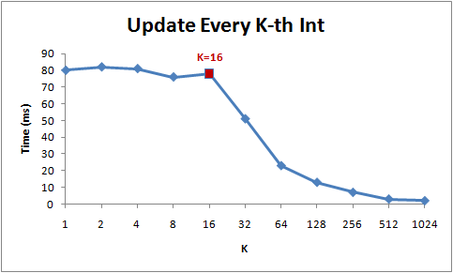
Primjer 2. Impakti linija cache-a

Slide 7
Primjer 2. Impakti linija cache-a
Primjećujemo da se vrijeme izvršavanja for petlje od koraka 1 do 16 ne mijenja puno, no od koraka 16 vrijeme izvršavanja samnjuje se svaki put kad uduplamo K.
Razlog tome je što današnji CPU-ovi ne pristupaju memoriji byte po byte, umjesto toga dohvaćaju podatke u komadima od 64 byte-a, koji se zovu linije cache-a.

Slide 8
Primjer 2. Impakti linija cache-a
S obzirom da 16-ti zauzima 64-byte (jedna linija cache-a), for petlja s koracima od 1-16 dohvaća iz iste linije iz cache-a.
Za K = 32 svaka druga linija cache-a
Za K = 64 svaka četvrta linija cache-a

Slide 9
Primjer 3. L1 i L2 cache
Današnja računala dolaze s dvije ili tri razine cache-a (L1,L2 ili L3)
Ukolilo želimo znati veličinu različitih razina cache-a, možemo koristiti CoreInfo SysInternals tool ili GetlogicalInfo Windows API.
Obje metode imaju mogućnost prikaza i veličine linija cache-a.

Slide 10
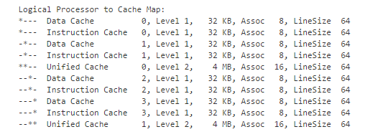
Primjer 3. L1 i L2 cache
32kB L1(podatkovni cache)
32kB L1(instrukcijski cache)
4MB L2

Slide 11
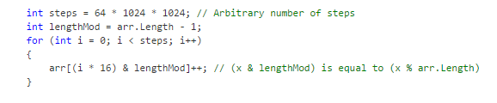
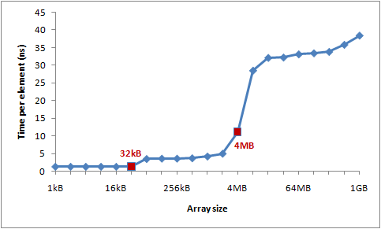
Primjer 3. L1 i L2 cache

Slide 12
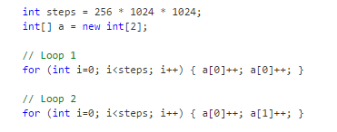

Primjer 4. Razine paralelizma

Slide 13
Primjer 4. Razine paralelizma
Današnji procesori u sebi imaju mali “touch” paralelizma
Mogu pristupati dvjema memoriskim lokacijama iz L1 memorije ili izvesti dvijer jednostavnije aritmetičke operacije
U prvoj petlji zbog ovisnosti, paralelizam ne dolazi do izražaja

Slide 14
Primjer 5. Popunavanje cache-a
Direktno preslikavanje
Set – asocijativno preslikavanje
Asocijativno preslikavanje

Slide 15
Primjer 5. Popunavanje cache-a
4MB L2 cache (16-setova)
64-byte memorijskih komada je particionirano u setove.
Da bi se uočila asocijativnost potrebno je kontinuirano pristupati više od 16 elemenata iz istog seta.

Slide 16
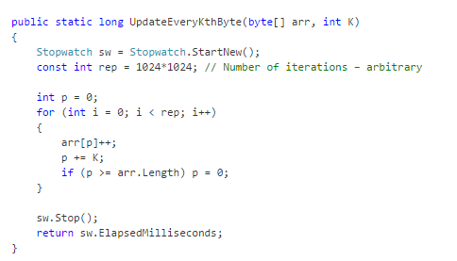
Primjer 5. Popunavanje cache-a

Slide 17
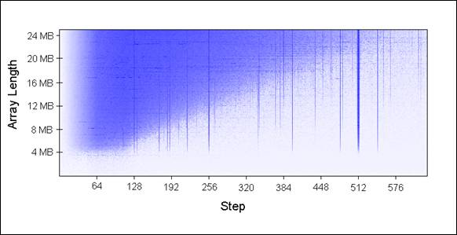
Primjer 5. Popunavanje cache-a

Slide 18
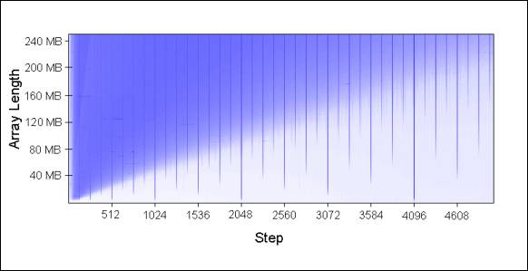
Primjer 5. Popunavanje cache-a

Slide 19
Primjer 5. Popunavanje cache-a
Vertikalne linije – prikazuju vrijednosti koje dohvaćaju previše memorijskih lokacija (>16) iz istog seta. Za te korake nije moguće simultano držati sve dohvaćene vrijednosti u 16-set asocijativnom cache na testiranom računalu
Vertikalne linije nestaju kada je veličina niza 4MB, razlog tome je što za veličina manje od 4MB 16-set asocijativni cache je zadovoljavajući.

Slide 20
Primjer 5. Popunavanje cache-a
Plavi trokut – područje trokuta prikazuje da nije moguće držati sve potrebne podatke u cache-u simultano. Zbog veličine L2 cache-a
Plavi trokut na lijevoj strani grafa nestaje, razlog tome su linije cache-a (primjer 1. i primjer 2.)

Slide 21
Primjer 6. Konzistencija cache-a
Multi – core mašine
Jedan procesor modificira vrijednost u svom cache-u, drugi procesor više ne može koristiti staru vrijednost.
Memorijska lokacija nije valjana, ali ni cijela linija cache.

Slide 22
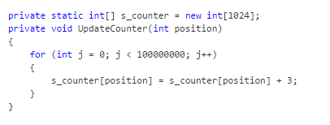
Primjer 6. Konzistencija cache-a
Pozvati metodu dva puta, te je pokrenuti iz 4 thread-a
1. Parametri (0,1,2,3)
2. Parametri (16,32,48,64)

Slide 23
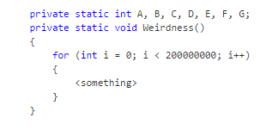
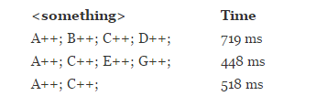
Primjer 7. Problem hardware-a

